Slide 1
Справочник болезней
Чернаков Артём

Slide 2
Краткий обзор
Цель
Аудитория
Ключевая особенность
Быстрый доступ к проверенной медицинской информации — offline-first
Врачи, медработники, пациенты и разработчики
Google Sheets как гибкая, динамическая БД контента

Slide 3




Стек технологий
Expo
React Native
TypeScript
Google Sheets API
Быстрая разработка, OTA-обновления, единый билд для iOS/Android
Строгая типизация, безопасность при масштабировании
Единая кодовая база UI
Динамический контент, простое редактирование для редакторов

Slide 4
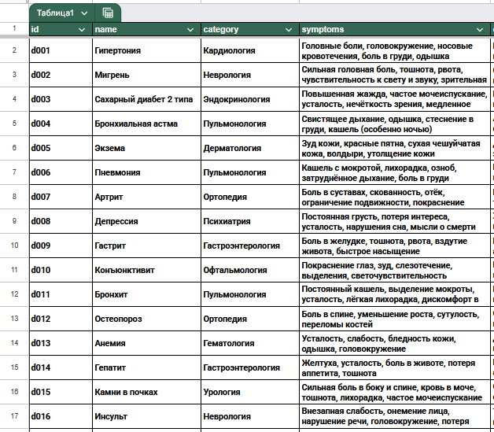
Интеграция с Google Sheets API
1. Структура таблиц
Отдельные листы: Diseases, Symptoms, Treatments, References
2. Доступ
Public read / OAuth / Service Account — выбор в зависимости от требований
3. Запросы
Batch reads, фильтрация по ID, диапазоны для минимизации трафика
4. Авторитетность
Валидация данных, версии записей, метаданные источников

Slide 5
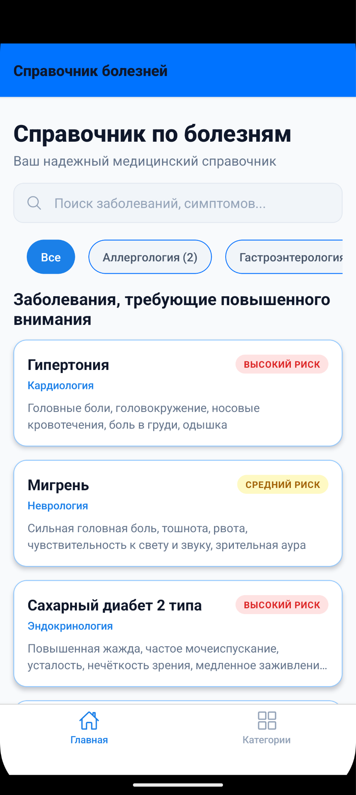
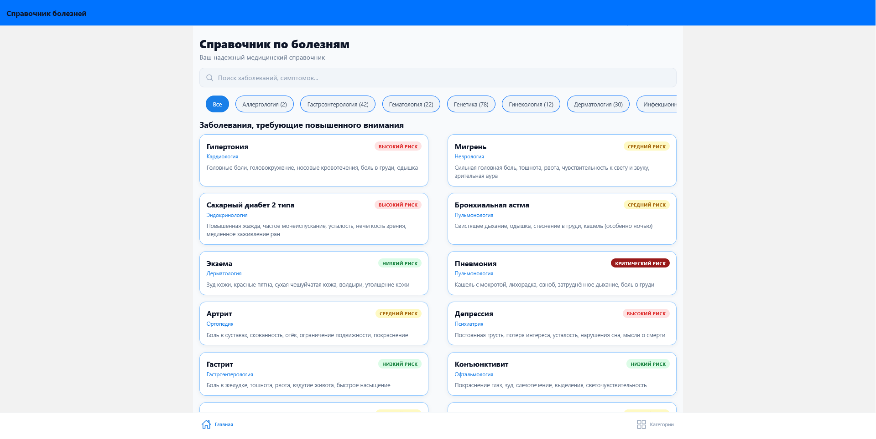
Адаптивность дизайна
Мобильная версия
Веб-версия

Slide 6

Синхронизация и офлайн
Локальный кэш (SQLite / AsyncStorage) — первичный источник при офлайн
Delta-sync при восстановлении соединения
Версионирование контента для отката

Slide 7

Ссылка на репозиторий GitHub
https://github.com/88venom14/DiseaseHandbook

Slide 8
Спасибо за внимание

